Slide 1
Super Sneak
2013182011
김선필

Slide 2
Game Concept
조작의 편리함과 다양한 스테이지
- 스릴감 및 두뇌플레이
도망쳐서 훔쳐서 돈을 모은다!
- 돈을 모아서 나눠주는 스토리
- 현실의 영웅놀이

Slide 3
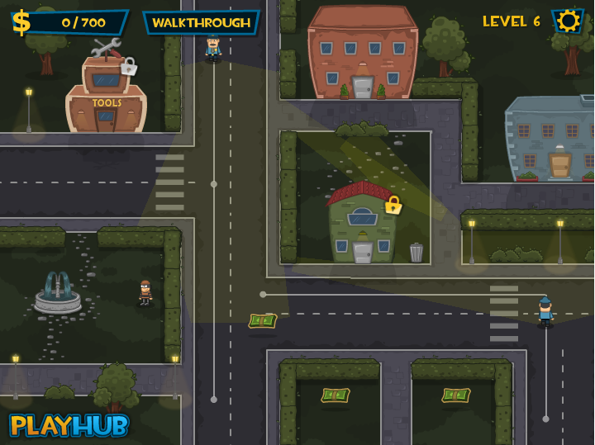
Main Game Surface
일시정지
마우스나 키보드 방향키로 주인공 이동 지정
점수
Upgrade 지표
게임설정
경찰
철물점(도구)
집(훔쳐야 함)
주인공
돈(Upgrade)

Slide 4
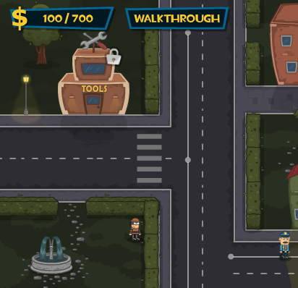
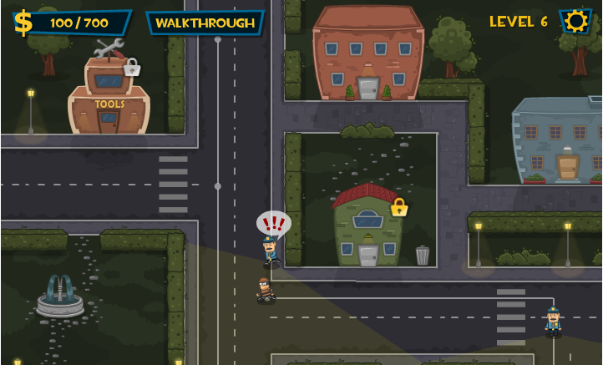
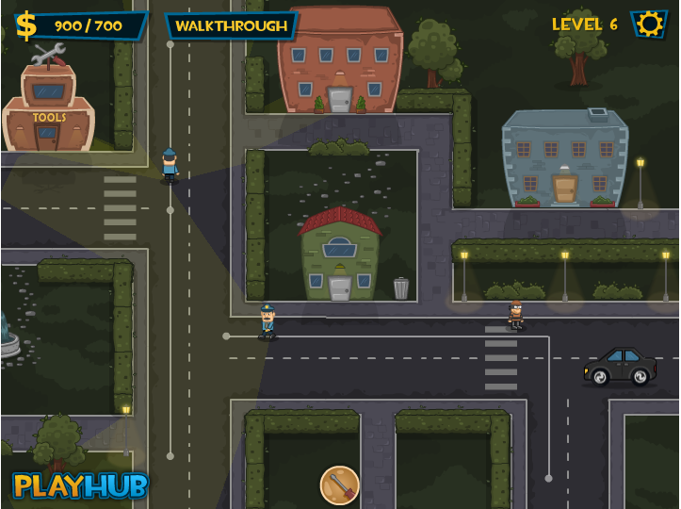
Game ~ing
돈을 먹으면 점수가 올라감!
정해진 점수가 넘으면 공범이 나타나서 차를 타면 스테이지 종료.
경찰 조명 안에 들어오면 경찰이 쫒아옴!
- 일정 시간이 지나도 잡히지 않을경우 풀림

Slide 5

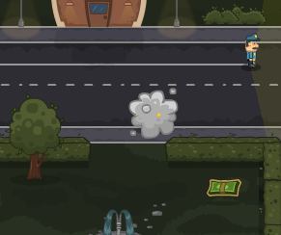
Game over
은행차 시야에 들어오면 감옥!
경찰이 쫓아 올때 잡히면 감옥!

Slide 6
Development Range
내용 | 최소 | 최대
캐릭터 컨트롤 | 4방향 혹은 8방향(좌우상하,대각선) (키보드 방향키, 마우스) | 360도 부드러운 방향전환 동시입력 처리
캐릭터 기술 | 마우스나 키보드로 입력 시 해당 방향으로 장애물 피해서 최단거리로 이동 | 도넛 가게를 강도했을 경우에는 도넛으로 경찰 주의 끌기 가능(w) 건물 강도 시 잠금 해제 or 경보 해제(space)
맵 | 스테이지 3개 벽, 건물 등의 장애물 추가 | 스테이지 개수 확대 장애물 종류와 개수 추가
적 AI | 경찰은 기본적으로 순찰상태 시야에 주인공 들어올 경우 쫓아옴 일정 시간이 지나면 상태 해제 후 순찰 | 도넛 먹는 경우는 일정 시간 동안 자리 고정 경보가 울릴 경우 해당 건물로 이동 경찰 행동에 다양한 패턴 추가
난이도 | 스테이지 올라갈 수록 경찰 속도 증가 | 다양한 패턴을 추가하고 경찰 수 증가
게임기능 | 해당 스테이지의 목표 돈을 획득하면 스테이지 종료 및 다음 스테이지 스테이지 종료 시 상점에서 선물구입 경찰에게 잡히면 게임 오버 | 게임 아이템 추가 도넛 : 경찰 시야 좁힘, 순찰 상태 해제 경찰차 : 게임모드 – 시야에 잡히면 게임 오버 철물점 : 도구를 획득해야 열 수 있는 건물 추가 튜토리얼 제시
사운드 | 경찰 쫓아올때, 놓쳤을 때, 건물 문 열때, 공범 도착했을 때 등 10여종
애니메이션 | 주인공 이동, 경찰 모션 표현, 공범 자동차 | 도넛, 건물 문 열기 등 모션 추가

Slide 7
Development Schedule
1주차 | 수집 좌표처리 | 리소스 수집 캔버스 위에 맵 기본 틀 제작
2주차 | 주인공 제작 맵 기본 틀 | 주인공 애니메이션 처리(방향에 따른 애니메이션 , 모션 표현 ) 맵 중요 요소들 제작
3주차 | 마우스 입력 | 마우스에 따른 캐릭터 이동 및 게임 효과 추가 스테이지 선택 또는 난이도 선택 결정 버튼 처리/ 게임 진행 중 설정 클릭 처리 캐릭터 좌표와 마우스 좌표 간에 최단 거리 계산 후 이동
4주차 | 경찰 제작 | 경찰 이동 경로 표시 및 조명 처리 캐릭터와의 충돌 체크, 맵에서 경찰의 역할 처리
5주차 | 추가 구현 및 중간 점검 | 아이템 추가 구현 (도넛, 도구 , 자물쇠 , 경찰차) 게임 모드 추가(시야 피하기) 1주~4주간 모자랐던 부분 처리
6주차 | 주인공 최종 | 초기 4주차까지 했던 부분을 제외한 추가 구현 부분 벽이나 게임 진행에 사용되지 않는 추가적인 맵 부분 구현 못했던 아이템 추가 구현 스토리에 따른 공범이나, 여자친구 라든지 스토리상 필요한 인물 제작
7주차
8주차 | 방해 요소 최종 | 맵에서 경찰의 역할 확실히 하고, 구현 못했던 부분들 구현 충돌 체크 확실히 하고, 스토리 추가 하게 될 경우 추가
9주차
10주차 | 시작과 종료 | 시작화면, 종료화면 , 스테이지 선택 화면 2. 게임 중간에 있는 상점 화면
11주차 | 마무리 | 최종 점검 및 릴리즈

Slide 8
Self Test
평가항목 | 평가 (A,B,C,D,E)
발표자료에 포함할 내용을 다 포함했는가? | A
게임 컨셉이 잘 표현되었는가? | C
게임 핵심 메카닉의 제시가 잘 되었는가? | B
게임 실행 흐름이 잘 표현되었는가? | C
개발 범위가 구체적이며, 측정 가능한가? | B
개발 계획이 구체적이며 실행가능한가? | B

